Slide 1
ص ٧٥
اختبار الفصل
الجمع
الفصل الثاني
خاصية الإبدال لعملية الجمع
٣
خاصية العنصر المحايد لعملية الجمع
٠
خاصية التجميع لعملية الجمع
٢
٢٠
٥٠
+ ٢٠
+ ٣٠
٤٠
٨٠

Slide 2
ص ٧٥
اختبار الفصل
الجمع
الفصل الثاني
تذاكر الأطفال ( ١٧٣ + ١٢١ ) = ٢٩٤ تذكرة
تذاكر الكبار ( ١٠٦ + ١١٥ ) = ٢٢١ تذكرة
مجموع التذاكر ٢٩٤ + ٢٢١ = ٥١٥ تذكرة

Slide 3
ص ٧٥
اختبار الفصل
الجمع
الفصل الثاني
١
٩
٥
١٠
٤
= ٥
= ٤
التقدير : ٣١٠ + ٧٣٠ = ١٠٤٠
التقدير : ٢٨٠ + ٦٧٠ = ٩٥٠
بما أن العدد ١٠٤٤ قريب من الجواب التقديري ١٠٤٠ فإن الجواب معقول ✓
بما أن العدد ٩٥٥ قريب من الجواب التقديري ٩٥٠ فإن الجواب معقول ✓
١
١
٥٥٠
التقدير :
١٠٠
التقدير :
+ ٣٥٠
+ ٨٨٠
٩٠٠
٨
٩
٠
٩٨٠
٩
٨
٢
بما أن العدد ٨٩٠ قريب من الجواب التقديري ٩٠٠ فإن الجواب معقول ✓
بما أن العدد ٩٨٢ قريب من الجواب التقديري ٩٨٠ فإن الجواب معقول ✓

Slide 4
ص ٧٥
اختبار الفصل
الجمع
الفصل الثاني
المطلوب هو الجواب الدقيق
نعم تكفي
٢ + ١ + ١ = ٤ ريالات
٥ ريالات > ٤ ريالات

Slide 5
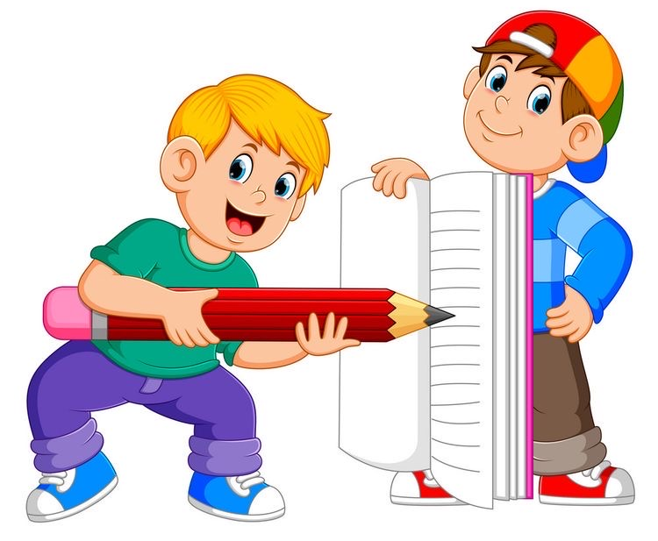
ص ٧٥
اختبار الفصل
الجمع
الفصل الثاني
لا
مجموع ما باعه المحلان
٣٢٨ + ٥٧٦ = ٩٠٤
٩٠٤ < ٩١٥

Slide 6
ص ٧٥
اختبار الفصل
الجمع
الفصل الثاني
إذا كان مجموع أي رقمين في أي منزلة أكبر من ٩
١
١
٢٤٦
مثال :
+ ١٨٧
٤
٣
٣

